Slide 1
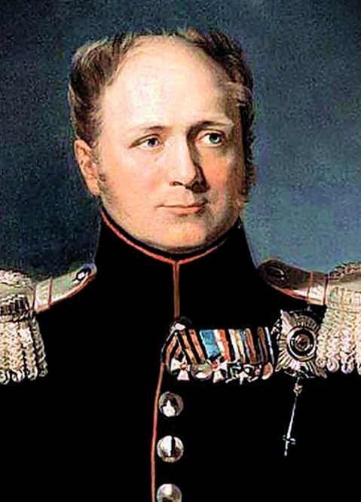

Множество элементов, находящихся в отношениях и связях друг с другом, которое образует определенную целостность, единство -

Slide 2
1.Учебник «Право». Страница 24-25. Заполните схему.

Slide 3
Характеристика государства.

Slide 4
Составьте схему по вопросу
«Форма правления».

Slide 5
Учебник «Право», стр.40 – 41, сформулируйте и запишите основные отличия абсолютной монархии от ограниченной.

Slide 6
Учебник «История России», стр.142. Найдите аргументы, доказывающие, что в России в начале XIX в. была абсолютная монархия.

Slide 7
Формы территориального устройства
Унитарное федерация конфедерация

Slide 8
Проект М.М.Сперанского
1.Принципы государственного устройства:
2.Центральный орган:
3.Полномочия Центрального органа:
4.Формирование Государственного совета:
5.Роль Государственного совета в принятии законов
6.Избирательными права обладали:

Slide 9
схема управления государства по Сперанскому

